Slide 1



ESF II projekt Západočeské univerzity v Plzni
reg. č. CZ.02.2.69/0.0/0.0/18_056/0013239
Možnosti výživy pacientů v intenzivní péči
Eva Pfefferová

Slide 2
Malnutrice
Patolog. stav, způsobený nedostatkem živin
Vyskytuje se u 19-80 % hospitalizovaných pac.
Rizikové skupiny: ……?……
Karence
  izolovaný nedostatek jednoho z nezbytných nutričních faktorů jako jsou vitaminy či stopové prvky
Kachexie
  silná celková sešlost, chátrání a hubnutí spojené s výraznou slabostí jako následek vážného onemocnění
Marasmus
  prosté hladovění způsobené nedostatečným přívodem energie i bílkovin, ubývá tuk i beztuková hmota, nejsou přítomny edémy a je normál. koncentrace albuminu, typicky u mentální anorexie

Slide 3
Malnutrice
Typy malnutrice
  Marantický typ
    proteino-kalorická malnutrice
  Kwashiorkovský typ
    malnutrice způsobena převážně deficitem proteinů
    cytokiny indukovaná malnutrice
    nezmenšuje se tuková zásoba
    přítomny otoky
Podmínkou pro rozvoj malnutrice je buď prosté hladovění nebo hladovění spojené se stresem

Slide 4
Prosté hladovění
(proteino - kalorická malnutrice)
Hl. zdrojem energie při prostém hladovění, na kterém se nepodílí katabolizující on., je tuk
Krátkodobé hladovění
  nepřijímání potravy po dobu menší než 72 hodin → ↓ sekrece a účinku inzulinu a ↑ katabolických hormonů (glukagon, katecholaminy)
Protahované hladovění
  vzniká v situaci, kdy pac. nepřijímá potravu déle než 72 hodin → ↓ sekrece a aktivity inzulinu, glykogenové zásoby jsou vyčerpány, glukóza je získávána glukoneogenezí
  stav protahovaného hladovění se vyznačuje tzv. negativ. dusíkovou bilancí
Stoupá produkce ketolátek v játrech, které jsou využívány jako zdroj energie pro svalstvo a nervový systém

Slide 5
Stresové hladovění
Současné působení podvýživy a katabolizujícího on.
Neschopnost organismu při ↑ energet. nárocích využívat glykogen a tuk. tkáň jako zdroj energie → využívá proteiny → kwashiorkor
Extrémně ↑↑ katabolismus (až 400 g sval. tkáně denně), negativní dusíková bilance
↓ sérového albuminu, rozvoj edému, v průběhu zánětu dochází k postižení kapilár. permeability, což vede k přechodu proteinů a Na do intersticiálního prostoru, a následně i vody → ↓ albuminu intravaskulárně + vznik generalizovaného otoku
Cave! kachexie bývá skryta v generalizovaném otoku (nedochází k lipolýze → zachování tuk. tkáně)

Slide 6
Dusíková bilance
Rovnováha mezi tvorbou a odbouráváním proteinů
Při patolog. stavech → katabolismus → negativní dusíková bilance
Ke ↑ dusík. katabolismu dochází při ↓ přísunu energie, stresu, imobilizaci pac.
Ztráta cca 20 g N/den = ztráta 125 g proteinů = ztráta cca 500 g sval. hmoty
Jak udržet vyrovnanou dusíkovou bilanci?
→ dodávkou AMK

Slide 7
Příčiny malnutrice
Neadekvátní příjem
  poruchy polykání, potravinové alergie, chudoba
Poruchy digesce
  gastrektomie, pankreatobiliární insuficience (cirhóza, pankreatitis)
Poruchy resorpce
  syndrom krátkého střeva, záněty střeva – m. Crohn, celiakie
Metabolické poruchy
  jaterní či renální insuficience, respirační insuficience
Zvýšené ztráty a potřeba
  diabetes mellitus, infekce, trauma, operace, nádory

Slide 8
Makronutrienty + mikronutrienty
Makronutrienty
T, C, B
Mikronutrienty
Stopové prvky
Vitamíny (rozpustné v tucích, rozpustné ve vodě)
Komerčně vyráběné přípravky obsahují v 1 amp běžnou denní dávku
Vitamíny přidávat do vaku až před podáním
  stabilita 24 hodin
Př. Cernevit, Soluvit, Multibionta, Tracutil, Addamel, Nutryelt

Slide 9
Monitorace během nutriční podpory
Tělesná hmotnost
BMI
Vodní a elektrolytová bilance – denně
Dusíková bilance – 2x týdně
Ca, Mg, P – 1x týdně
Albumin, prealbumin, CB – 2x týdně
Glykémie – denně
KO + diff. – denně
ABR, urea, kreatinin – denně

Slide 10
Zásady nutriční podpory u pac. v kritickém stavu
čím je pacient v těžším stavu, tím opatrnější musíme být v dávkách jednotlivých substrátů, nejsme schopni dosáhnout vyrovnanou N-bilanci
přetížení metabolických drah může vést ke zhoršování celé řady funkcí vitálně důležitých pro kriticky nemocného
časné zavedení enterální výživy
postupné zvyšování nutriční zátěže
monitorace tolerance a odpovědi pac. na nutriční podporu
stanovení adekvátní potřeby makronutrientů, mikronutrientů, tekutin i elektrolytů

Slide 11
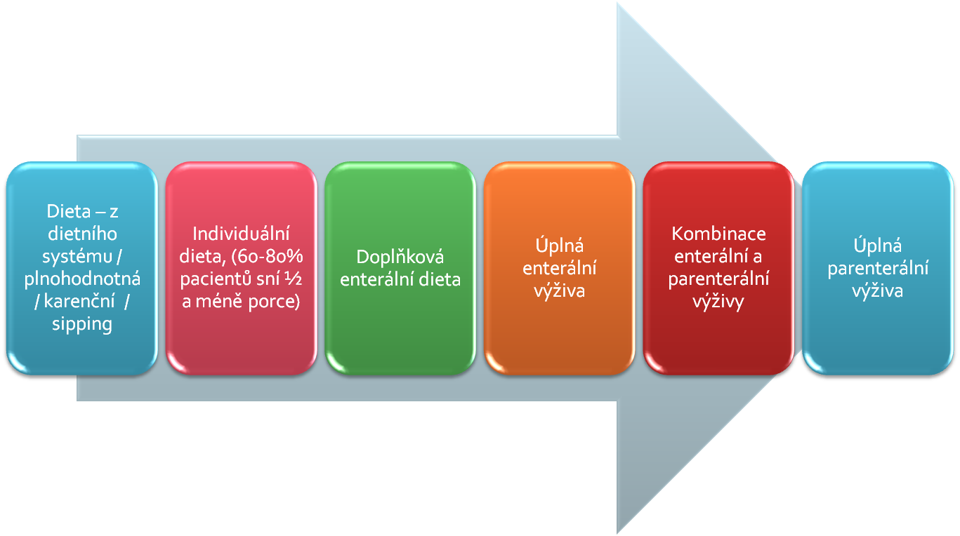
Možnosti výživy v IP

Slide 12
Indikace zahájení výživy v IP
N bez možnosti adekvátního p.o. příjmu s očekávanou délkou terapie:
  do 72 hodin
  nad 72 hodin
    Časná enterální výživa
    Parenterální výživa
    Kombinace

Slide 13
Parenterální výživa
Aplikace výživných roztoků mimo trávicí trakt → do žilního řečiště
  perifer. žilní řečiště (roztoky AMK 5 a 10 %, roztoky glukózy pouze 5 % a 10 %, vitamíny a stopové prvky)
  centrální žilní řečiště
Doplňková x úplná (TPV)
Domácí parenterální výživa
  (home parenteral nutrition)

Slide 14
Parenterální výživa
Indikace
Nemožnost p.o. příjmu
Neúčinnost, kontraindikace p.o. či enterální výživy
Akutní renální a hepatální selhání
Příprava
Komerčně vyráběné vaky
Individuálně připravované vaky

Slide 15
Kontraindikace PV
Stavy, kdy je možné malnutrici předejít nebo ji vyléčit pomocí enterální výživy či p.o. příjmu potravy
Vzhledem ke své ceně a možným komplikacím je kontraindikována, pokud není jednoznačně indikována
Nevýhody a rizika TPV

Slide 16
Metabolické komplikace parenterální výživy
Karenční syndromy | Akutní metabolické komplikace | Pozdní metabolické komplikace
minerály stopové prvky vitaminy esenciální mastné kyseliny | poruchy vodního a solného hosp. hyperglykemie hypoglykemie hyperkalciurie hypertriglyceridemie | jaterní steatoza cholestáza cholelitiáza a cholecystitida osteopatie

Slide 17
Multi bottle systém
AMK, glukóza a lipidy jsou podávány ze samostatných větví paralelně spojkou
Vitamíny, minerály a stopové prvky jsou přidány do jednotlivých lahví či kapou samostatně
Každá láhev musí kapat individuální rychlostí
Aminoplasmal, Lipofundin, G 10, 20, 40 %

Slide 18
All in one systém (AIO)
Veškeré makronutrienty i mikronutrienty jsou smíšeny v jednom AIO vaku
Jednodušší způsob podávání
Lepší utilizace nutrientů
Menší spotřeba materiálu
Menší výskyt metabolických komplikací (hyperglykemie, minerál. dysbalance)
Přidání lipidů snižuje osmolalitu
Nižší riziko septických komplikací

Slide 19
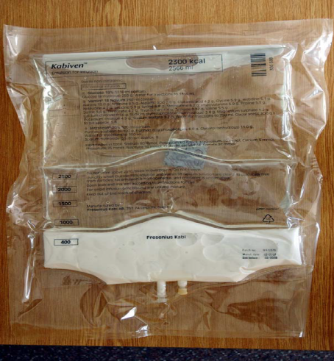
All in one systém (AIO)
Dvojkomorové – glukóza + AMK
Trojkomorové – glukóza + AMK + lipidy
S obsahem minerálů nebo bez
Různé složení dle výrobce a typu vaku
Složení vaku nelze měnit
Před podáním přidat vitamíny (stabilita 24 hod), stopové prvky
Smofkabiven, Oliclinomel, Clinimix
Zdroj: autorka

Slide 20
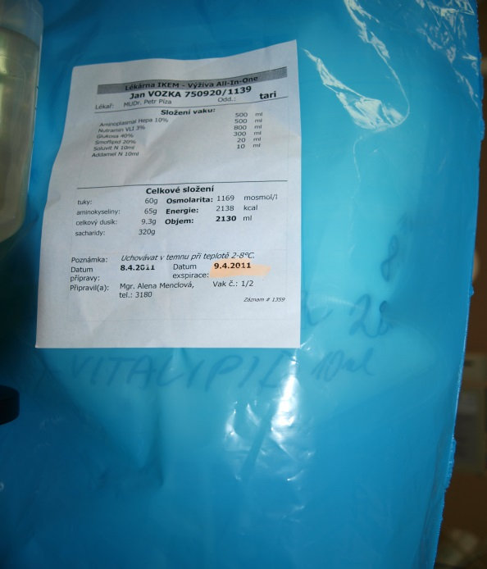
Individuálně připravované vaky
Možno „ušít na míru“ pro konkrétního pac.
Sterilní příprava v lékárně
Vitamíny přidáváme na odd. před podáním
Exspirace od 24 do 48 hodin
Postup plnění vaku
1. glukóza + roztoky elektrolytů a stopové prvky
2. roztoky AMK s fosforem
3. tuková emulze s vitamínovou směsí
Zdroj: autorka

Slide 21
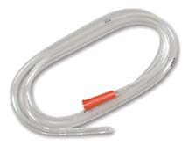
Enterální výživa
podávání prostředků umělé výživy do trávicího traktu
EV v užším smyslu slova
aplikace EV do tenkého střeva
  za Treitzovu řasu
Nevýhody:
není možná rychlá úprava metabol. poruch
riziko aspirace
intolerance GIT

Slide 22
Enterální výživa v intenzivní péči
Výhody
Udržení střevní bariéry, ↓ rizika bakteriálního přerůstání, ↓ rizika translokace bakterií
Výživa střevní sliznice – enterocytů, lepší prokrvení splanchnické oblasti
Stimulace motility, prevence peptického vředu, stimulace tvorby GIT hormonů, prevence ileu
Levnější než PV
Enterální / parenterální výživa
→ výhoda – kombinace obou postupů
PV – aplikace dostatečného množství energie, makro/mikronutrientů
EV – udržení střevní bariéry a výživa střeva
Postupné zvyšování podílu EV na úkor PV

Slide 23
Indikace EV
poruchy polykání např. při neurologických on.
proteinová a protein-kalorická malnutrice
stenózy orofaryngu, jícnu, kardie
úrazy orofaciální oblasti
syndrom krátkého střeva
sepse
časná pooperační nutriční podpora
malnutriční stavy v geriatrii
transplantace
chronické kachektizující infekce, HIV
dyspeptický syndrom a anorexie při chemoterapii,
nespecifická zánětlivá střevní onemocnění
poruchy příjmu potravy z psychiatrických důvodů

Slide 24
Kontraindikace EV
Absolutní
  Mechanická obstrukce GIT distálně od žaludku
  Poruchy střevní pasáže
  NPB
  Akutní krvácení do GIT
  Terminální stadium on.
Relativní
  Těžké průjmy a zvracení

Slide 25
Komplikace enterální výživy
Gastrointestinální | Mechanické | Metabolické a infekční
Průjem Nauzea a zvracení Bolesti břicha Nadýmání Gastroezofageální reflux Malabsorpce Krvácení do GIT Ileozní stav | Zánět v místě průběhu sondy Aspirace do plic Eroze v jícnu Malpozice sondy Obstrukce sondy Perforace sondy | Porucha metabolismu Ca²⁺, Mg²⁺, fosforu Poruchy vodního a minerálového hospodářství Hyperglykemie Hypoglykemie Mikrobiální kontaminace, kolonizace

Slide 26
Nazogastrická sonda
Nejčastěji používaná sonda k EV
3 velikosti
  č. 20 – největší – ŽLUTÉ zakončení
  č. 18 – prostřední – ČERVENÉ zakončení
  č. 16 – nejmenší – ORANŽOVÉ zakončení
Všechny sondy jsou 75-120 cm dlouhé
Zavádět NGS z mrazničky
Fowlerova poloha
Určení délky zavedení NGS
  vzdálenost od špičky nosu k ušnímu lalůčku a ke konci sterna
Po zavedení NGS je nutné zkontrolovat polohu sondy
  pomocí RTG
  aspirace žalud. obsahu → měřění pH
  poslechová kontrola

Slide 27
Pomůcky k zavedení NGS
NGS vhodné velikosti
rukavice, zástěra, ev. ústenka
emitka, buničina
mesocain gel, Xylocain sprej
čaj na proplach
náplast
indikátor pH
Janettova stříkačka
fonendoskop
(Magillovy kleště)

Slide 28
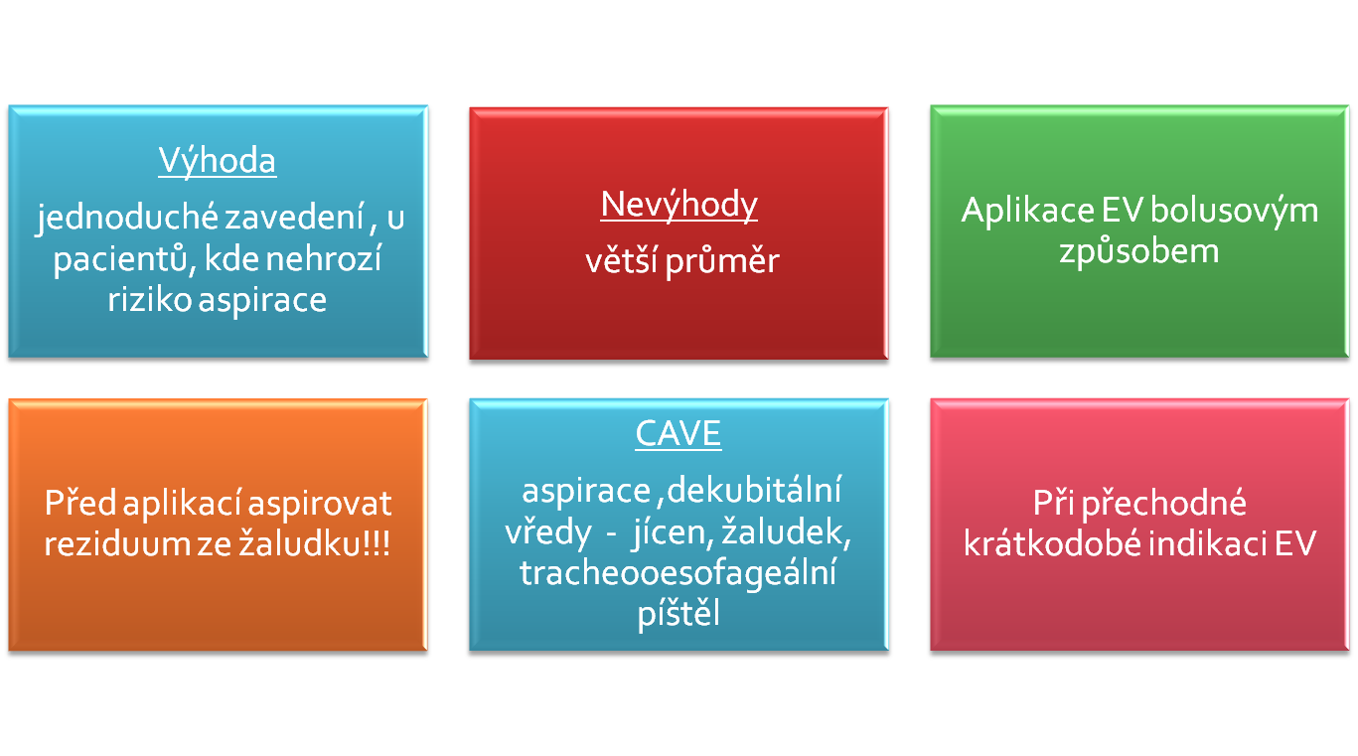
Nazogastrická sonda (NGS)

Slide 29
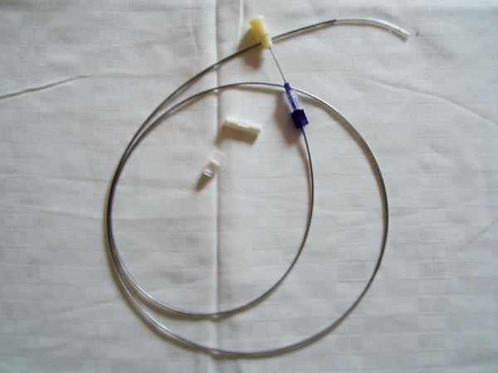
Nazojejunální sonda (NJS)
Zdroj: autorka

Slide 30
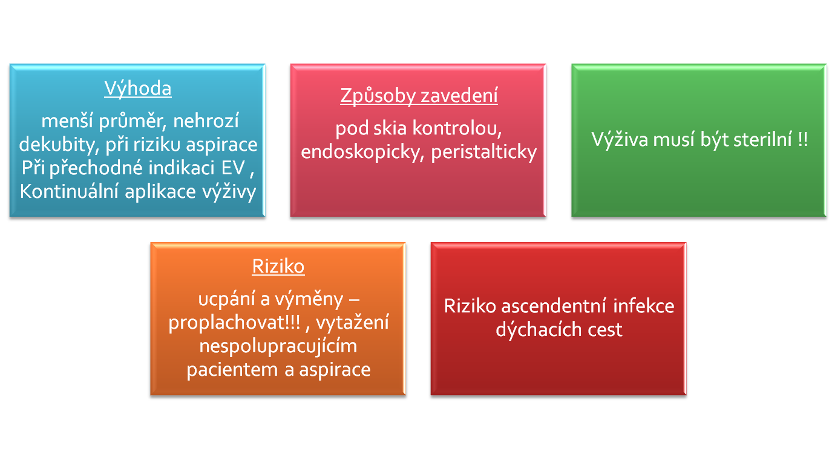
Nazojejunální sonda (NJS)

Slide 31
Aplikace EV
Bolusová aplikace
při podávání EV do žaludku - po odsátí rezidua
bolusy od 50 do 300 ml po 3 hodinách Janettovou stříkačkou, event. noční pauza
Kontinuální aplikace
gravitačně vs. enterální pumpou
vždy do jejuna (10-150 ml/hod)
s či bez noční pauzy

Slide 32
Přípravky EV
Polymerní EV
intaktní bílkovina (rostlinná, živočišná) + oligosacharidy + škrob + rostlinný olej (kokosový) + minerály + vitaminy + stopové prvky
indikována u většiny pacientů v intenzivní péči
energeticky 1 ml/1kcal
Př: Nutrison standart, Fresubin energy, Nutrison multifibre
Oligomerní EV
vyžadují jen minimální trávení – snadná absorpce (bezezbytkové, bezlaktózové a bezlepkové)
i u nefunkčního GIT (jsou již naštěpené → nepotřebují enzymy z GIT)
Př: Novasource start, Intestamin, Peptisorb
Orgánově specifické formule EV
stresové, imunomodulační, jaterní formule, renální, plicní, s obsahem vlákniny
Př: Diason, Diben, Fresubin Hepa, Oxepa, Pulmocare

Slide 33
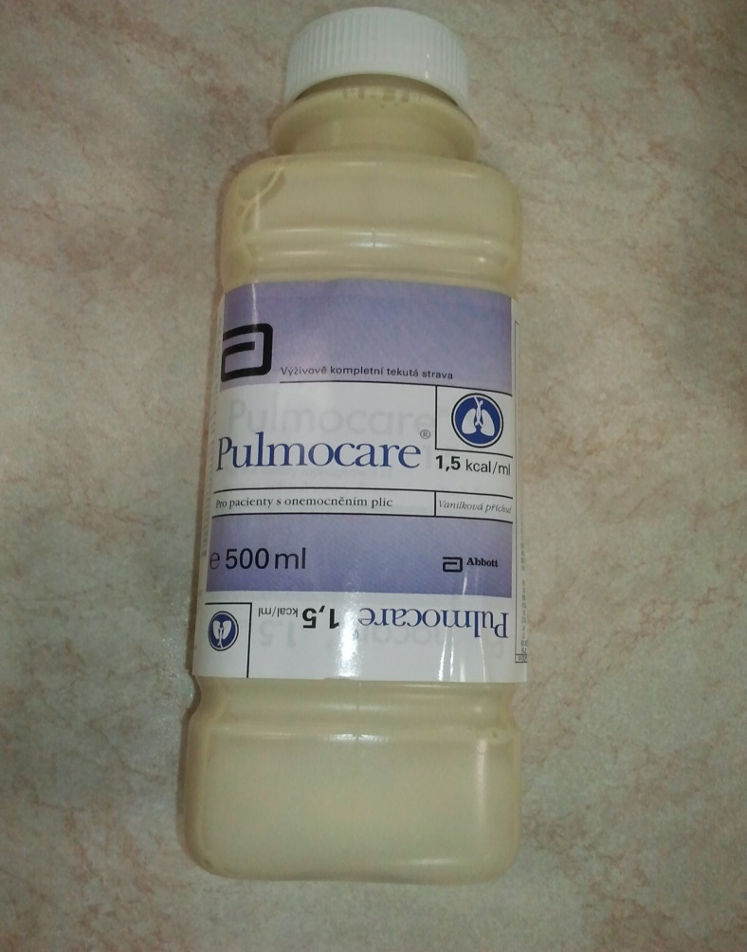
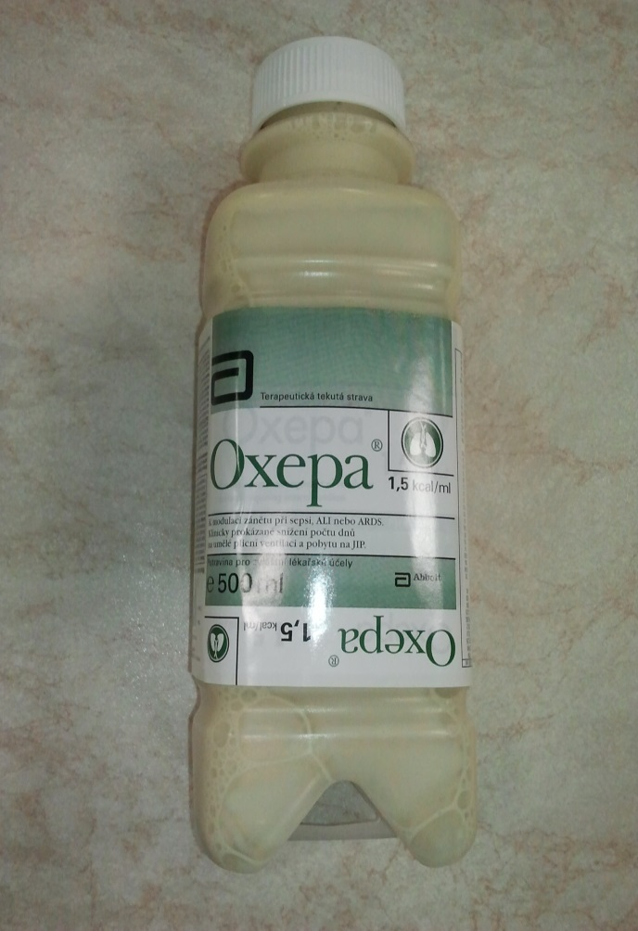
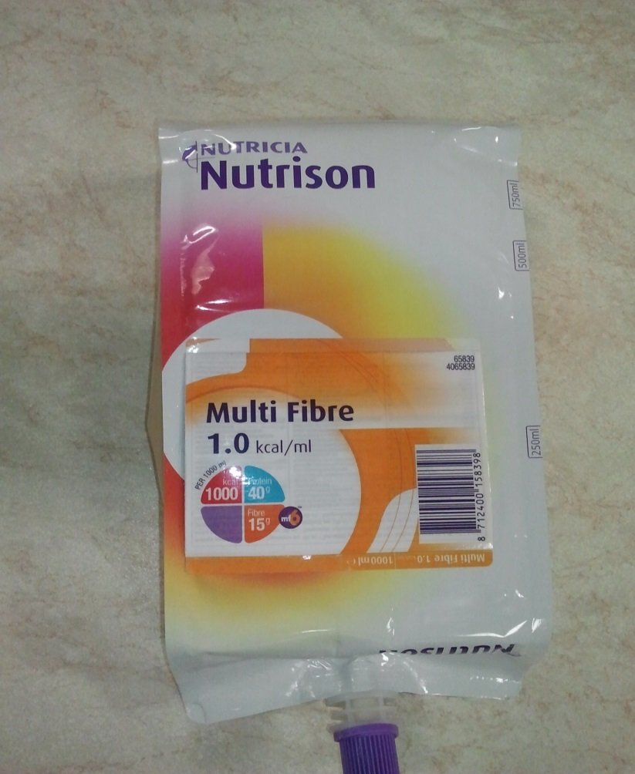
Přípravky EV
Zdroj: autorka

Slide 34
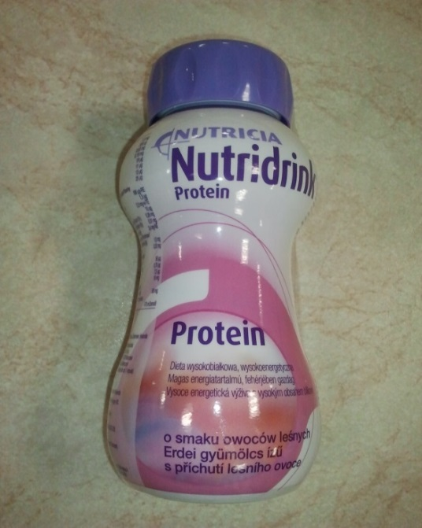
Sipping
Doplňková forma výživy, nejčastěji jako přídavek ke standardně podávané dietě
Stimuluje sekreci slin a představuje prevenci hnisavého zánětu slinných žláz
Přípravky různé chuti, obsahující jednotlivé živiny či všechny složky výživy T, C, B, minerály, stopové prvky a vitaminy, ↑ vlákniny)
Důležité je podávání jednotlivých porcí
  mimo hlavní jídla tak, aby sipping nesnižoval příjem přirozené stravy
→ vhodné podání ve večerních hodinách (například 2 hod po večeři)
Př: Nutridrink, Fresubin
Zdroj: autorka

Slide 35
Použité zdroje
BARTŮNĚK, P. a kol. Vybrané kapitoly z intenzivní péče. 1. vyd. Praha: Grada, 2016. ISBN 978-80-247-4343-1.
Kapounová, G. Ošetřovatelství v intenzivní péči. 2. vyd. Praha: Grada, 2020. ISBN 978-80-271-0130-6.
SCHUCK, O. Poruchy metabolizmu vody a elektrolytů. 1. vyd. Praha: Grada, 2013. 160 s. ISBN 978-80-247-3689-1.
Zadák, Z. Výživa v intenzivní péči. 2. vyd. Praha: Grada, 2008. ISBN 80-247-2844-5.

